Slide 1

Giới thiệu về tư vấn tại
Thách Thức Thanh Thiếu Niên
Introduction to Counseling in Teen Challenge
Tác giả: Đa-vít Bát-ti
By Dave Batty
Teen Challenge Staff Training Course T603.02
iTeenChallenge.org

Slide 2
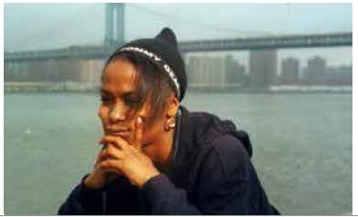
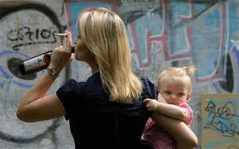
1. Thực tế khi làm việc tại
Thách Thức Thanh Thiếu Niên
The reality of working in Teen Challenge
A. Khi người ta đến đây, họ gặp rất nhiều vấn đề
People come with lots of problems

Slide 3

1. Thực tế khi làm việc tại
Thách Thức Thanh Thiếu Niên
The reality of working in Teen Challenge
B. Nhiều người từng phải chịu
tổn thương sâ usắc
Many have deep damage from their past

Slide 4
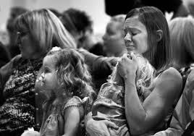
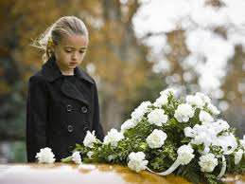
1. Thực tế khi làm việc tại
Thách Thức Thanh Thiếu Niên
The reality of working in Teen Challenge
C. Chấn thương về tâm lý
Trauma

Slide 5
1. Thực tế khi làm việc tại
Thách Thức Thanh Thiếu Niên
The reality of working in Teen Challenge
D. 90% phụ nữ từng bị lạm dụng tình dục
90% of women have background of sexual abuse
E. Phần đa nhân sự TTTTN không phải là tư vấn viên chuyên nghiệp
Most TC staff are not trained as professional counselors

Slide 6

2. Trước hết, Thách Thức Thanh Thiếu Niên là một mục vụ môn đồ hóa Cơ Đốc, sau đó mới là mục vụ tư vấn
Teen Challenge is first of all a Christian discipleship ministry before being a counseling ministry

Slide 7
3. Đừng hứa hẹn rằng sẽ có cách giải quyết nhanh chóng
Don’t promise quick solutions

Slide 8
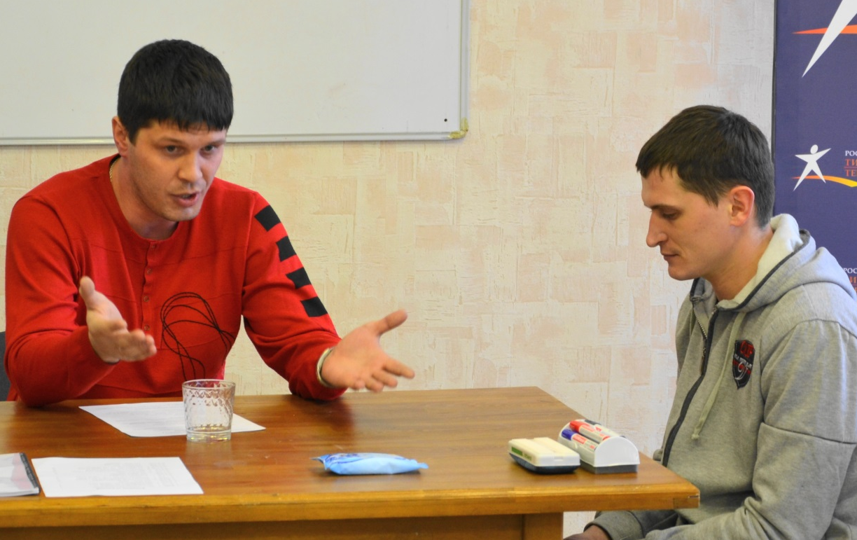
4. Đừng quyết định thay cho người mà bạn đang tư vấn
Don’t make decisions for the person you are counseling
Thay vào đó, hãy cho họ:
Instead, give:
  ý tưởng ideas
  các phương án
  khác nhau
  alternatives
  thông tin
  Information

Slide 9
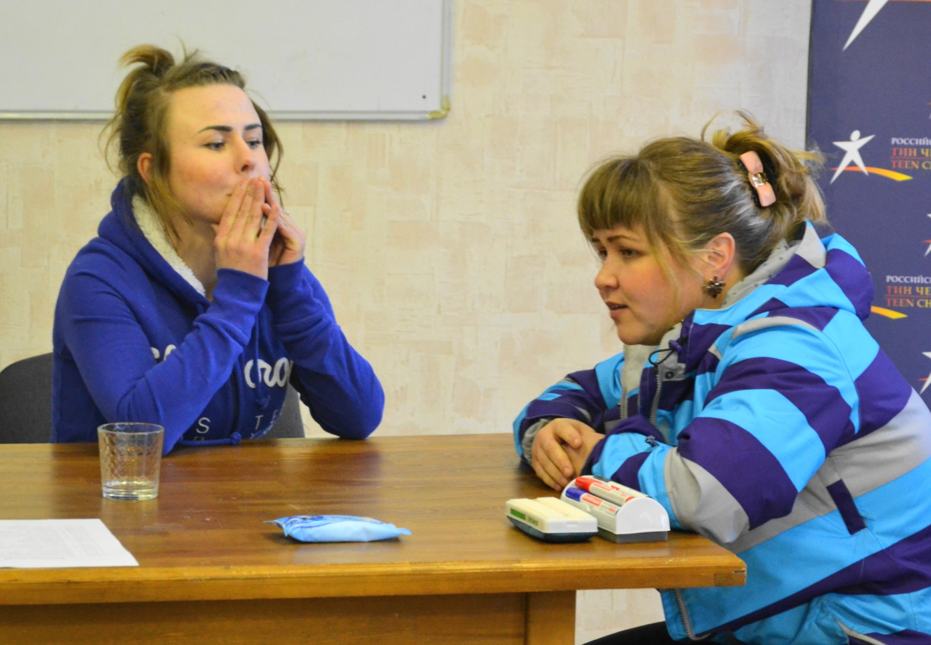
5. Hãy lắng nghe! Listen!

Slide 10

6. Giúp họ loại bỏ những niềm tin sai lệch
Help break down false beliefs
Tôi ổn!

Slide 11
7. Đừng để học viên trở nên dựa dẫm vào bạn
Don’t allow students to become dependent on you
-- “Chỉ thầy mới có thể giúp em được thôi!”
“You are the only one who can help me!”

Slide 12
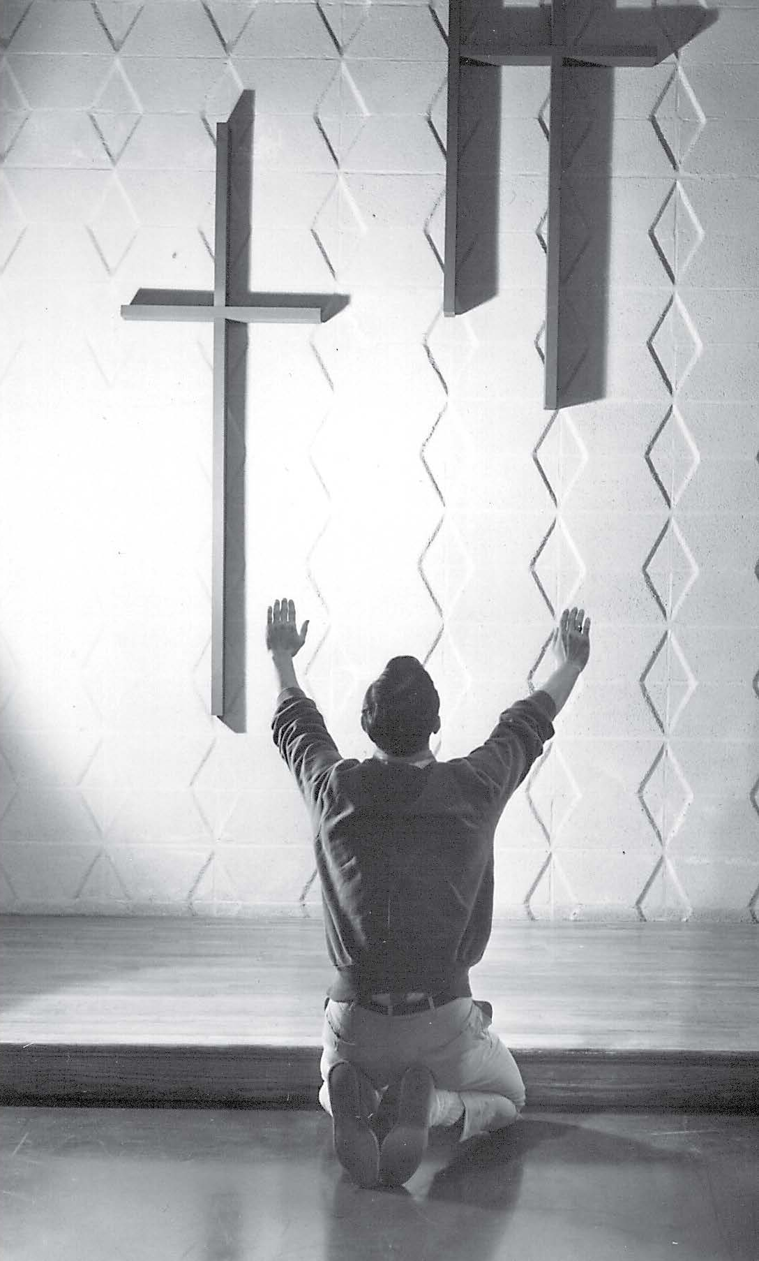
8. Hướng họ đến với Chúa Giê-su như nguồn trợ giúp thật sự
Point them to Jesus as the real source of help
Hê-bơ-rơ 12:1-2

Slide 13

9. Giúp họ nhận ra những vấn đề sâu xa
Help them identify root problems

Slide 14

10. Giúp họ phát triển kỹ năng giải quyết vấn đề
Help them develop problem solving skills
Gia-cơ 1:2-5 James 1:2-5

Slide 15
11. Giúp họ biết cách “cởi bỏ” và “mặc lấy” trong đời sống để trở thành mọi điều mà Chúa Giê-su muốn họ trở thành.
Help them learn how to “put off” and “put on” in their life so they can become all that Jesus wants them to be.
Cô-lô-se 3:1-17 Colossians 3:1-17
2 Phê-rơ 1:3-11 2 Peter 1:3-11

Slide 16
Các câu hỏi thảo luận
Questions for discussion

Slide 17
Thông tin liên hệ
Contact Information
Global Teen Challenge
www.GlobalTC.org
www.iTeenChallenge.org

